Slide 1
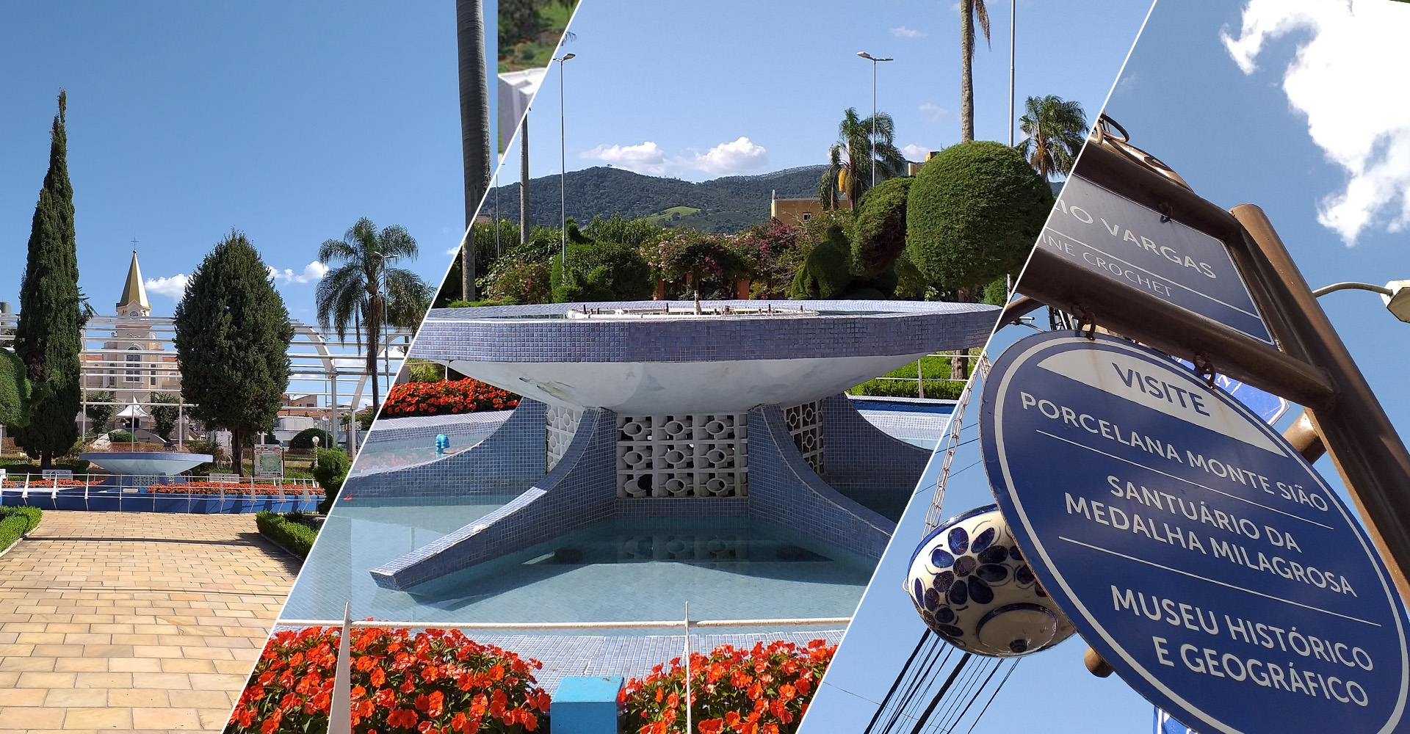
2º Quadrimestre de 2023
Parágrafo 4º do art. 9º, LC 101/00

Slide 2
Prefeitura Municipal de Monte Sião - MG
ESTANCIA HIDROMINERAL
CEP: 37580-000 - ESTADO DE MINAS GERAIS
Informações Gerenciais e Contábeis
Os valores informados nesta Audiência Pública são valores da Prefeitura de Monte Sião até o mês de Agosto de 2023, com destaque para os meses de Maio, Junho, Julho e Agosto de 2023. São Informações Contábeis e Administrativas desta Entidade.

Slide 3
RECEITA
Prefeitura Municipal de Monte Sião - MG
ESTANCIA HIDROMINERAL
CEP: 37580-000 - ESTADO DE MINAS GERAIS
Em sentido amplo, receitas públicas são ingressos de recursos financeiros nos cofres públicos, ou seja, receitas de tributos, contribuições, patrimoniais, industriais, agropecuárias, serviços, transferências e outras receitas correntes deduzidas as duplicidades (contribuição ao FUNDEB, receitas de compensação)

Slide 4
Receita Janeiro a Agosto de 2023
Prefeitura Municipal de Monte Sião - MG
ESTANCIA HIDROMINERAL
CEP: 37580-000 - ESTADO DE MINAS GERAIS
Receita Arrecadada no Município
Janeiro | 8.245.770,39
Fevereiro | 8.460.744,57
Março | 9.225.056,91
Abril | 8.187.075,02
Total 1º Quadrimestre | 34.118.646,89
Maio | 10.520.438,02
Junho | 12.792.859,05
Julho | 12.121.638,19
Agosto | 11.392.418,51
Total 2º Quadrimestre | 46.827.353,77
Total Geral | 80.946.000,66
Fonte: Sistema operacional da Prefeitura

Slide 5
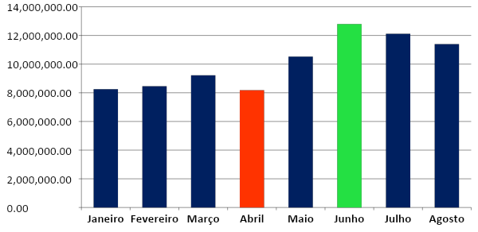
Gráfico Receita Prefeitura Janeiro a Agosto de 2023
Prefeitura Municipal de Monte Sião - MG
ESTANCIA HIDROMINERAL
CEP: 37580-000 - ESTADO DE MINAS GERAIS
Fonte: Sistema operacional da Prefeitura

Slide 6
Prefeitura Municipal de Monte Sião - MG
ESTANCIA HIDROMINERAL
CEP: 37580-000 - ESTADO DE MINAS GERAIS
CURIOSIDADES
RECEITA ARRECADADA
PERÍODO JANEIRO A AGOSTO DE 2023
Receita x Receita Própria
FPM | 22.973.772,41 | 28,38%
ICMS | 7.503.395,60 | 9,27%
FUNDEB | 14.761.453,31 | 18,24%
RECEITA PROPRIA | 18.162.942,28 | 22,44%
Total (FPM + ICMS + FUNDEB + Receita Própria) | 63.401.563,60 | 78,33%
Total Receita Arrecadada (Janeiro a Agosto de 2023) | 80.946.000,66 | 100%
Fonte: Sistema operacional da Prefeitura

Slide 7
Prefeitura Municipal de Monte Sião - MG
ESTANCIA HIDROMINERAL
CEP: 37580-000 - ESTADO DE MINAS GERAIS
Receita Corrente Líquida
Art. 2º Para os efeitos desta Lei Complementar, entende-se como:
[...]
IV - receita corrente líquida: somatório das receitas tributárias, de contribuições, patrimoniais, industriais, agropecuárias, de serviços, transferências correntes e outras receitas também correntes, deduzidos:
[...]
§ 3º A receita corrente líquida será apurada somando-se as receitas arrecadadas no mês em referência e nos onze anteriores, excluídas as duplicidades.
LEI COMPLEMENTAR Nº 101, DE 4 DE MAIO DE 2000

Slide 8
Prefeitura Municipal de Monte Sião - MG
ESTANCIA HIDROMINERAL
CEP: 37580-000 - ESTADO DE MINAS GERAIS
Receita Corrente Líquida Setembro/2022 a Agosto/2023
set/22 | 6.848.740,80 | mar/23 | 8.775.885,65
out/22 | 7.029.677,40 | abr/23 | 7.938.766,62
nov/22 | 7.717.425,93 | mai/23 | 10.244.266,26
dez/22 | 10.916.207,07 | jun/23 | 12.311.454,23
jan/23 | 8.009.339,62 | jul/23 | 9.643.411,29
fev/23 | 8.195.715,10 | ago/23 | 9.392.891,88
Total da Receita Corrente Líquida no período: |  |  | 107.023.781,85
Fonte: Sistema operacional da Prefeitura

Slide 9
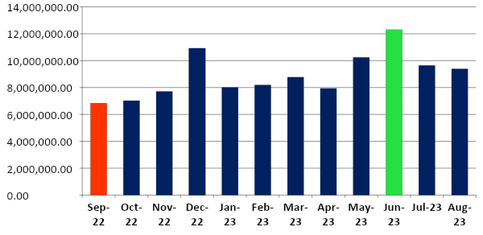
Prefeitura Municipal de Monte Sião - MG
ESTANCIA HIDROMINERAL
CEP: 37580-000 - ESTADO DE MINAS GERAIS
Gráfico da Receita Corrente Líquida Setembro/2022 a Agosto/2023
Fonte: Sistema operacional da Prefeitura

Slide 10
Prefeitura Municipal de Monte Sião - MG
ESTANCIA HIDROMINERAL
CEP: 37580-000 - ESTADO DE MINAS GERAIS
Gastos com Pessoal
Artigos 18 a 23 da LRF.
São despesas de Pessoal:
Salários de servidores;
Salário do Prefeito;
Salário do Vice-Prefeito;
Obrigações Patronais;

Slide 11
Prefeitura Municipal de Monte Sião - MG
ESTANCIA HIDROMINERAL
CEP: 37580-000 - ESTADO DE MINAS GERAIS
Despesas com Pessoal
Setembro/2022 a Agosto/2023
set/22 | 240.183,55 | mar/23 | 3.817.828,38
out/22 | 3.783.532,36 | abr/23 | 3.868.240,70
nov/22 | 3.897.023,24 | mai/23 | 4.013.489,97
dez/22 | 9.778.247,80 | jun/23 | 3.858.184,72
jan/23 | 3.806.818,76 | jul/23 | 5.281.509,28
fev/23 | 4.018.358,06 | ago/23 | 4.487.274,32
Total da Despesa com pessoal período: |  |  | 50.850.691,14
Fonte: Sistema operacional da Prefeitura

Slide 12
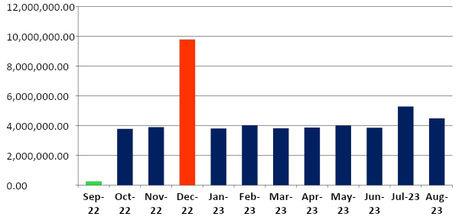
Prefeitura Municipal de Monte Sião - MG
ESTANCIA HIDROMINERAL
CEP: 37580-000 - ESTADO DE MINAS GERAIS
Gráfico Despesa com Pessoal
Setembro/2022 a Agosto/2023
Fonte: Sistema operacional da Prefeitura

Slide 13
Prefeitura Municipal de Monte Sião - MG
ESTANCIA HIDROMINERAL
CEP: 37580-000 - ESTADO DE MINAS GERAIS
Comparativo entre Receita Corrente Liquida e Despesa com Pessoal – Setembro/2022 a Agosto/2023
Receita Corrente Liquida | 107.023.781,85
Despesa com Pessoal | 50.850.691,14
Percentual Gasto com Pessoal | 47,51%
Limite de alerta (§ 1º, inciso II, artigo 59) | 48,60%
Limite Prudencial 95% (§ Único Art. 22 - LRF) | 51,30%
Limite Legal (Art. 20) | 54,00%
Fonte: Sistema operacional da Prefeitura

Slide 14
Prefeitura Municipal de Monte Sião - MG
ESTANCIA HIDROMINERAL
CEP: 37580-000 - ESTADO DE MINAS GERAIS
Metas Bimestrais de Arrecadação - 2023
Bimestre | Previsto | Arrecadado | Diferença | Porcentagem da arrecadação
Primeiro Bimestre | 22.183.333,30 | 16.706.514,96 | -5.476.818,34 | -24,69%
Segundo Bimestre | 22.183.333,30 | 17.412.131,93 | -4.771.201,37 | -21,51%
Total 1º Quadrimestre | 44.366.666,60 | 34.118.646,89 | -10.248.019,71 | -23,10%
Terceiro Bimestre | 27.439.047,62 | 23.313.297,07 | -4.125.750,55 | -15,04%
Quarto Bimestre | 23.914.761,86 | 23.514.056,70 | -400.705,16 | -1,68%
Total 2º Quadrimestre | 51.353.809,48 | 46.827.353,77 | -4.526.455,71 | -8,81%
Total até o 2º Quad. | 95.720.476,08 | 80.946.000,66 | -14.774.475,42 | -15,44%
Quinto Bimestre | 23.914.761,86 | - | - | -
Sexto Bimestre | 15.714.762,06 | - | - | -
Total 3º Quadrimestre | 39.629.523,92 | - | - | -
TOTAL | 135.350.000,00 | - | - | -
Fonte: Sistema operacional da Prefeitura

Slide 15
Prefeitura Municipal de Monte Sião - MG
ESTANCIA HIDROMINERAL
CEP: 37580-000 - ESTADO DE MINAS GERAIS
JANEIRO A AGOSTO 2023
CÓDIGO/DESCRIÇÃO |  | ORÇADO INICIAL ATÉ 2º QUAD. (a) | ORÇADO FINAL ATÉ 2º QUAD. (b) | ARRECADADO ATÉ 2º QUAD. (c) | DIFERENÇA d=(c-b)
RECURSOS LIVRES (NÃO VINCULADOS)
1.500 | Recursos não Vinculados de Impostos | 45.682.393,89 | 45.682.393,89 | 29.109.916,79 | -262.446,04
1.501 | Outros Recursos não Vinculados | 6.153.408,66 | 6.153.408,66 | 6.576.477,60 | 423.068,94

Slide 16
Prefeitura Municipal de Monte Sião - MG
ESTANCIA HIDROMINERAL
CEP: 37580-000 - ESTADO DE MINAS GERAIS
JANEIRO A AGOSTO 2023
CÓDIGO/DESCRIÇÃO |  | ORÇADO INICIAL ATÉ 2º QUAD. (a) | ORÇADO FINAL ATÉ 2º QUAD. (b) | ARRECADADO ATÉ 2º QUAD. (c) | DIFERENÇA d=(c-b)
RECURSOS VINCULADOS À EDUCAÇÃO
1.540 | Transferências do FUNDEB - Impostos e Transferências de Impostos | 14.886.708,69 | 14.886.708,69 | 15.086.034,20 | 199.325,51
1.550 | Transferência do Salário-Educação | 693.062,92 | 693.062,92 | 1.008.206,99 | 315.144,07
1.551 | Transferências de Recursos do FNDE referentes ao Programa Dinheiro Direto na Escola (PDDE) | 0,00 | 0,00 | 165,92 | 165,92
1.552 | Transferências de Recursos do FNDE referentes ao Programa Nacional de Alimentação Escolar (PNAE) | 335.923,36 | 335.923,36 | 315.058,26 | -20.865,10

Slide 17
Prefeitura Municipal de Monte Sião - MG
ESTANCIA HIDROMINERAL
CEP: 37580-000 - ESTADO DE MINAS GERAIS
JANEIRO A AGOSTO 2023
CÓDIGO/DESCRIÇÃO |  | ORÇADO INICIAL ATÉ 2º QUAD. (a) | ORÇADO FINAL ATÉ 2º QUAD. (b) | ARRECADADO ATÉ 2º QUAD. (c) | DIFERENÇA d=(c-b)
RECURSOS VINCULADOS À EDUCAÇÃO
1.553 | Transferências de Recursos do FNDE Referentes ao Programa Nacional de Apoio ao Transporte Escolar (PNATE) | 53.040,53 | 53.040,53 | 36.966,73 | -16.073,80
1.569 | Outras Transferências de Recursos do FNDE | 0,00 | 0,00 | 10.258,82 | 10.258,82
1.571 | Transferências do Estado referentes a Convênios e Instrumentos Congêneres vinculados à Educação | 1.718.513,16 | 1.718.513,16 | 2.381.782,41 | 663.269,25
1.576 | Transferências de Recursos dos Estados para programas de educação | 127.297,27 | 127.297,27 | 0,00 | -127.297,27

Slide 18
Prefeitura Municipal de Monte Sião - MG
ESTANCIA HIDROMINERAL
CEP: 37580-000 - ESTADO DE MINAS GERAIS
JANEIRO A AGOSTO 2023
CÓDIGO/DESCRIÇÃO |  | ORÇADO INICIAL ATÉ 2º QUAD. (a) | ORÇADO FINAL ATÉ 2º QUAD. (b) | ARRECADADO ATÉ 2º QUAD. (c) | DIFERENÇA d=(c-b)
RECURSOS VINCULADOS À SAUDE
1.600 | Transferências Fundo a Fundo de Recursos do SUS provenientes do Governo Federal - Bloco de Manutenção das Ações e Serviços Públicos de Saúde | 774.391,73 | 774.391,73 | 635.393,88 | -138.997,85
1.601 | Transferências Fundo a Fundo de Recursos do SUS provenientes do Governo Federal - Bloco de Estruturação da Rede de Serviços Públicos de Saúde | 0,00 | 0,00 | 429.996,69 | 429.996,69
1.604 | Transferências provenientes do Governo Federal destinadas ao vencimento dos agentes comunitários de saúde e dos agentes de combate às endemias. | 1.421.486,20 | 1.421.486,20 | 2.077.264,59 | 655.778,39

Slide 19
Prefeitura Municipal de Monte Sião - MG
ESTANCIA HIDROMINERAL
CEP: 37580-000 - ESTADO DE MINAS GERAIS
JANEIRO A AGOSTO 2023
CÓDIGO/DESCRIÇÃO |  | ORÇADO INICIAL ATÉ 2º QUAD. (a) | ORÇADO FINAL ATÉ 2º QUAD. (b) | ARRECADADO ATÉ 2º QUAD. (c) | DIFERENÇA d=(c-b)
RECURSOS VINCULADOS À SAUDE
1.605 | Assistência financeira da União destinada à complementação ao pagamento dos pisos salariais para profissionais da enfermagem | 0,00 | 0,00 | 14.468,20 | 14.468,20
1.621 | Transferências Fundo a Fundo de Recursos do SUS provenientes do Governo Estadual | 38.896,39 | 38.896,39 | 1.609.713,52 | 1.570.817,13
1.659 | Outros Recursos Vinculados à Saúde | 56.576,57 | 56.576,57 | 97.461,86 | 40.885,29

Slide 20
Prefeitura Municipal de Monte Sião - MG
ESTANCIA HIDROMINERAL
CEP: 37580-000 - ESTADO DE MINAS GERAIS
JANEIRO A AGOSTO 2023
CÓDIGO/DESCRIÇÃO |  | ORÇADO INICIAL ATÉ 2º QUAD. (a) | ORÇADO FINAL ATÉ 2º QUAD. (b) | ARRECADADO ATÉ 2º QUAD. (c) | DIFERENÇA d=(c-b)
RECURSOS VINCULADOS À ASSISTÊNCIA SOCIAL
1.660 | Transferência de Recursos do Fundo Nacional de Assistência Social - FNAS | 242.925,63 | 242.925,63 | 289.788,53 | 46.862,90
1.661 | Transferência de Recursos dos Fundos Estaduais de Assistência Social | 31.824,32 | 31.824,32 | 57.480,77 | 25.656,45
1.669 | Outros Recursos Vinculados à Assistência Social | 0,00 | 0,00 | 37.033,35 | 37.033,35

Slide 21
Prefeitura Municipal de Monte Sião - MG
ESTANCIA HIDROMINERAL
CEP: 37580-000 - ESTADO DE MINAS GERAIS
JANEIRO A AGOSTO 2023
CÓDIGO/DESCRIÇÃO |  | ORÇADO INICIAL ATÉ 2º QUAD. (a) | ORÇADO FINAL ATÉ 2º QUAD. (b) | ARRECADADO ATÉ 2º QUAD. (c) | DIFERENÇA d=(c-b)
DEMAIS VINCULAÇÕES DECORRENTES DE TRANSFERÊNCIAS
1.700 | Outras Transferências de Convênios ou Instrumentos Congêneres da União | 452.612,52 | 452.612,52 | 604.643,83 | 152.031,31
1.701 | Outras Transferências de Convênios ou Instrumentos Congêneres dos Estados | 0,00 | 0,00 | 950.000,00 | 950.000,00
1.704 | Transferências da União Referentes a Compensações Financeiras pela Exploração de Recursos Naturais | 388.963,89 | 388.963,89 | 538.710,03 | 149.746,14
1.706 | Transferência Especial da União | 0,00 | 0,00 | 200.000,00 | 200.000,00

Slide 22
Prefeitura Municipal de Monte Sião - MG
ESTANCIA HIDROMINERAL
CEP: 37580-000 - ESTADO DE MINAS GERAIS
JANEIRO A AGOSTO 2023
CÓDIGO/DESCRIÇÃO |  | ORÇADO INICIAL ATÉ 2º QUAD. (a) | ORÇADO FINAL ATÉ 2º QUAD. (b) | ARRECADADO ATÉ 2º QUAD. (c) | DIFERENÇA d=(c-b)
DEMAIS VINCULAÇÕES DECORRENTES DE TRANSFERÊNCIAS
1.708 | Transferência da União Referente à Compensação Financeira de Recursos Minerais | 14.144,14 | 14.144,14 | 21.963,79 | 7.819,65
1.710 | Transferência Especial dos Estados | 0,00 | 0,00 | 75.217,37 | 75.217,37
1.715 | Transferências Destinadas ao Setor Cultural - LC nº 195/2022 - Art. 5º - Audiovisual | 0,00 | 0,00 | 173.315,27 | 173.315,27
1.716 | Transferências Destinadas ao Setor Cultural - LC nº 195/2022 - Art. 8º - Demais Setores da Cultura | 0,00 | 0,00 | 70.207,66 | 70.207,66

Slide 23
Prefeitura Municipal de Monte Sião - MG
ESTANCIA HIDROMINERAL
CEP: 37580-000 - ESTADO DE MINAS GERAIS
JANEIRO A AGOSTO 2023
CÓDIGO/DESCRIÇÃO |  | ORÇADO INICIAL ATÉ 2º QUAD. (a) | ORÇADO FINAL ATÉ 2º QUAD. (b) | ARRECADADO ATÉ 2º QUAD. (c) | DIFERENÇA d=(c-b)
DEMAIS VINCULAÇÕES LEGAIS
1.750 | Recursos da Contribuição de Intervenção no Domínio Econômico - CIDE | 17.680,18 | 17.680,18 | 8.638,97 | -9.041,21
1.751 | Recursos da Contribuição para o Custeio do Serviço de Iluminação Pública - COSIP | 2.722.747,20 | 2.722.747,20 | 2.122.364,26 | -600.382,94
1.752 | Recursos Vinculados ao Trânsito | 0,00 | 0,00 | 583,67 | 583,67
1.754 | Recursos de Operações de Crédito | 19.801.797,79 | 19.801.797,79 | 0,00 | -19.801.797,79
1.755 | Recursos de Alienação de Bens/Ativos - Administração Direta | 106.081,06 | 106.081,06 | 7.681,83 | -98.399,23
OUTRAS VINCULAÇÕES
1.898 | Recursos a Classificar | 0,00 | 0,00 | 89.173,81 | 89.173,81
TOTAL |  | 95.720.476,08 | 95.720.476,08 | 80.946.000,66 | -14.774.475,42

Slide 24
Prefeitura Municipal de Monte Sião - MG
ESTANCIA HIDROMINERAL
CEP: 37580-000 - ESTADO DE MINAS GERAIS
Despesa
Valor Empenhado: Intenção de Compra de materiais, serviços e investimentos;
Valor Liquidado: Entrega de Mercadoria e ou serviço.

Slide 25
Prefeitura Municipal de Monte Sião - MG
ESTANCIA HIDROMINERAL
CEP: 37580-000 - ESTADO DE MINAS GERAIS
Despesa Empenhada período
Janeiro a Agosto de 2023
 | PREFEITURA (a) | CÂMARA (b) | MUNICÍPIO (c=a+b)
Janeiro | 33.855.808,53 | 2.570,00 | 33.858.378,53
Fevereiro | 7.929.773,03 | 198.368,00 | 8.128.141,03
Março | 8.122.925,34 | 287.231,71 | 8.410.157,05
Abril | 4.436.926,71 | 188.807,36 | 4.625.734,07
Total (Janeiro a Abril 2023) | 54.345.433,61 | 676.977,07 | 55.022.410,68
Maio | 4.699.197,16 | 195.921,22 | 4.895.118,38
Junho | 5.833.172,10 | 179.129,38 | 6.012.301,48
Julho | 18.718.595,43 | 162.801,55 | 18.881.396,98
Agosto | 5.365.007,58 | 0,00 | 5.365.007,58
Total (Maio a Agosto 2023) | 34.615.972,27 | 537.852,15 | 35.153.824,42
TOTAL | 88.961.405,88 | 1.214.829,22 | 90.176.235,10
Fonte: Sistema operacional da Prefeitura

Slide 26
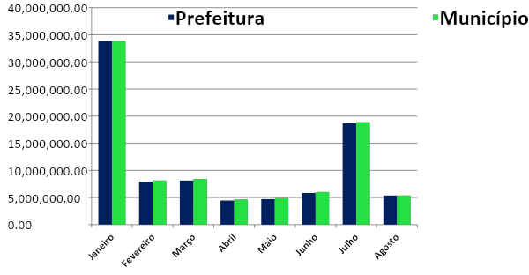
Prefeitura Municipal de Monte Sião - MG
ESTANCIA HIDROMINERAL
CEP: 37580-000 - ESTADO DE MINAS GERAIS
Gráfico Despesa Empenhada
Período Janeiro a Agosto de 2023
Fonte: Sistema operacional da Prefeitura

Slide 27
Prefeitura Municipal de Monte Sião - MG
ESTANCIA HIDROMINERAL
CEP: 37580-000 - ESTADO DE MINAS GERAIS
Despesa Liquidada
Período Janeiro a Agosto de 2023
 | PREFEITURA (a) | CÂMARA (b) | MUNICÍPIO (c=a+b)
Janeiro | 4.632.923,45 | 0,00 | 4.632.923,45
Fevereiro | 7.206.841,97 | 174.163,56 | 7.381.005,53
Março | 7.436.537,72 | 213.720,41 | 7.650.258,13
Abril | 8.011.528,44 | 218.906,66 | 8.230.435,10
Total (Janeiro a Abril 2023) | 27.287.831,58 | 606.790,63 | 27.894.622,21
Maio | 7.533.562,28 | 187.699,12 | 7.721.261,40
Junho | 8.723.562,71 | 177.816,50 | 8.901.379,21
Julho | 10.073.897,82 | 176.766,99 | 10.250.664,81
Agosto | 10.677.178,24 | 0,00 | 10.677.178,24
Total (Maio a Agosto 2023) | 37.008.201,05 | 542.282,61 | 37.550.483,66
TOTAL | 64.296.032,63 | 1.149.073,24 | 65.445.105,87
Fonte: Sistema operacional da Prefeitura

Slide 28
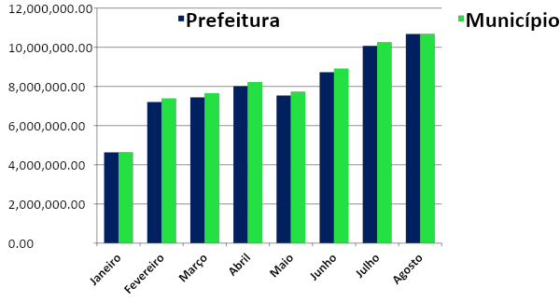
Prefeitura Municipal de Monte Sião - MG
ESTANCIA HIDROMINERAL
CEP: 37580-000 - ESTADO DE MINAS GERAIS
Gráfico Despesa Liquidada
Período Janeiro a Agosto de 2023
Fonte: Sistema operacional da Prefeitura

Slide 29
Prefeitura Municipal de Monte Sião - MG
ESTANCIA HIDROMINERAL
CEP: 37580-000 - ESTADO DE MINAS GERAIS
Despesa Paga
Período Janeiro a Agosto de 2023
 | PREFEITURA (a) | CÂMARA (b) | MUNICÍPIO (c=a+b)
Janeiro | 64.314,94 | 0,00 | 64.314,94
Fevereiro | 6.494.297,95 | 1.697,63 | 6.495.995,58
Março | 7.118.894,37 | 213.256,36 | 7.332.150,73
Abril | 8.280.691,25 | 213.050,24 | 8.493.741,49
Total (Janeiro a Abril 2023) | 21.958.198,51 | 428.004,23 | 22.386.202,74
Maio | 7.368.949,52 | 192.104,09 | 7.561.053,61
Junho | 8.863.595,35 | 192.080,61 | 9.055.675,96
Julho | 9.552.431,67 | 175.387,03 | 9.727.818,70
Agosto | 10.342.653,98 | 0,00 | 10.342.653,98
Total (Maio a Agosto 2023) | 36.127.630,52 | 559.571,73 | 36.687.202,25
TOTAL | 58.085.829,03 | 987.575,96 | 59.073.404,99
Fonte: Sistema operacional da Prefeitura

Slide 30
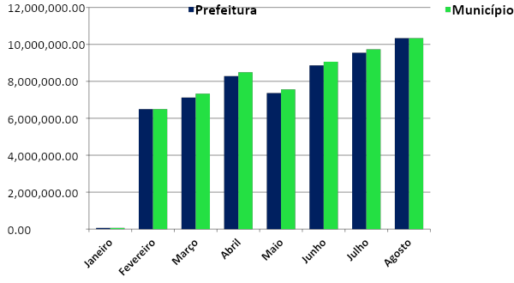
Prefeitura Municipal de Monte Sião - MG
ESTANCIA HIDROMINERAL
CEP: 37580-000 - ESTADO DE MINAS GERAIS
Gráfico Despesa Paga
Período Janeiro a Agosto de 2023
Fonte: Sistema operacional da Prefeitura

Slide 31
Prefeitura Municipal de Monte Sião - MG
ESTANCIA HIDROMINERAL
CEP: 37580-000 - ESTADO DE MINAS GERAIS
Despesa Empenhada, Liquidada e Paga
de Período Janeiro a Agosto de 2023
 | Prefeitura (a) | Câmara (b) | Município C=(a+b)
Valor Empenhado (I) | 88.961.405,88 | 1.214.829,22 | 90.176.235,10
Valor Liquidado (II) | 64.296.032,63 | 1.149.073,24 | 65.445.105,87
Saldo a Liquidar = (I – II) | 24.665.373,25 | 65.755,98 | 24.731.129,23
Valor Pago (III) | 58.085.829,03 | 987.575,96 | 59.073.404,99
Saldo a Pagar = (I-III) | 6.210.203,60 | 161.497,28 | 6.371.700,88
O município de Monte Sião apresenta o valor de DESPESA a liquidar Até Agosto de 2023 no valor de R$ 24.731.129,23 ou seja, existem serviços e compras de mercadorias que serão entregues durante o ano de 2023.
Fonte: Sistema operacional da Prefeitura

Slide 32
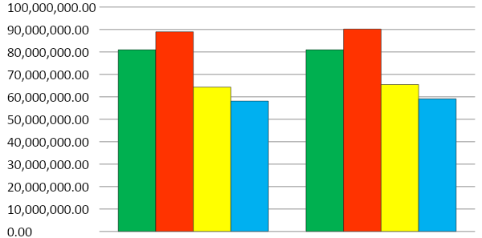
Prefeitura Municipal de Monte Sião - MG
ESTANCIA HIDROMINERAL
CEP: 37580-000 - ESTADO DE MINAS GERAIS
Receita x Despesas
Janeiro a Agosto de 2023
Fonte: Sistema operacional da Prefeitura

Slide 33
Prefeitura Municipal de Monte Sião - MG
ESTANCIA HIDROMINERAL
CEP: 37580-000 - ESTADO DE MINAS GERAIS
Disponibilidade x Dívida
Prefeitura – 31/08/2023
Descrição | Disponibilidade | Dívida
Vinculado | 39.909.792,44 | 10.985.621,20
Não Vinculado | 26.947.821,69 | 22.945.171,81
TOTAL | 66.857.614,13 | 33.930.793,01
Fonte: Sistema operacional da Prefeitura

Slide 34
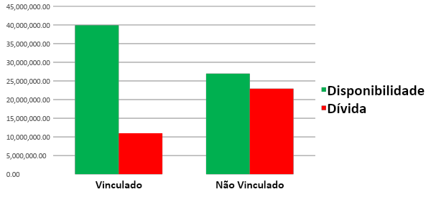
Prefeitura Municipal de Monte Sião - MG
ESTANCIA HIDROMINERAL
CEP: 37580-000 - ESTADO DE MINAS GERAIS
Gráfico
Disponibilidade x Dívida
Prefeitura 31/08/2023
Fonte: Sistema operacional da Prefeitura

Slide 35
Prefeitura Municipal de Monte Sião - MG
ESTANCIA HIDROMINERAL
CEP: 37580-000 - ESTADO DE MINAS GERAIS
Dívida Fundada
Prefeitura – 31/08/2023
Descrição | Saldo em 31/12/2022 | Saldo em 30/04/2023 | Saldo em 31/08/2023
Banco de Desenvolvimento de Minas Gerais - BDMG | 1.586.146,00 | 1.802.101,08 | 576.365,36
Instituto Nacional de Seguro Social - INSS | 4.119.596,43 | 4.098.250,03 | 2.880.895,35
Precatórios | 2.749.339,37 | 997.844,66 | 2.075.487,13
TOTAL | 8.455.081,80 | 6.898.195,77 | 5.532.747,84
Fonte: Sistema operacional da Prefeitura

Slide 36
Manutenção e Desenvolvimento do Ensino (CF. Art. 212; LF 9394/96; EC 53/06)
Prefeitura Municipal de Monte Sião - MG
ESTANCIA HIDROMINERAL
CEP: 37580-000 - ESTADO DE MINAS GERAIS

Slide 37
Demonstrativo dos Recursos Aplicação no mínimo 25% ensino e 70% FUNDEB
Período de 01/01 a 31/08/2023 de acordo com SIOPE 4º Bimestre

Slide 38
Demonstrativo da Aplicação na Saúde
Prefeitura Municipal de Monte Sião - MG
ESTANCIA HIDROMINERAL
CEP: 37580-000 - ESTADO DE MINAS GERAIS

Slide 39
Demonstrativo da Aplicação na Saúde Período de 01/01 a 31/08/2023
1 – Receitas
Impostos |  | 10.922.386,68
FPM – Cota-Parte do Fundo de Participação dos Municípios |  | 22.973.772,41
ITR – Imposto Sobre a Propriedade Territorial Rural |  | 1.493.709,04
Transferência Financeira do ICMS - Desoneração - L.C. Nº 87/96 |  | 62.411,36
ICMS - Imposto Sobre Circulação de Mercadorias e Serviços |  | 7.503.395,60
IPVA - Imposto sobre a Propriedade de Veículos Automotores |  | 6.518.865,80
IPI - Imposto sobre Produtos Industrializados - Municípios |  | 69.587,42
Total |  | 49.544.128,31
2 - Despesas |  | 14.990.076,87
Total |  | 14.990.076,87
Valor Legal Mínimo | 15,00% | 7.431.619,25
Aplicação Saúde | 30,26% | 14.990.076,87
Aplicação a Maior | 15,26% | 7.558.457,62

Slide 40
(35) 3465-4650
administracao@montesiao.mg.gov.br
Obrigado!!

